Slide 1
LEY GENERAL DE SALUD

Slide 2
La Ley General de Salud establece tus derechos y las obligaciones de los servicios de salud
Establece la forma de organización y las competencias o atribuciones de los servicios de salud, pero fundamentalmente, especifica la forma en que debemos ser tratadas todas las personas, para solucionar cualquier problema de salud, independientemente de nuestra edad, sexo, condición física y social, religión, tendencia política o afiliación a alguna institución en particular.

Slide 3
La atención médica es el conjunto de servicios que se proporcionan al individuo, con el fin de proteger, promover y restaurar su salud.
Las actividades de atención médica que ofrecen los servicios de salud son:
Preventivas, que incluyen las de promoción y educación para la salud y las de protección específica;
Curativas, que tienen como fin, establecer un diagnóstico y proporcionar un tratamiento oportuno y
De rehabilitación, que incluyen acciones tendientes a corregir las invalideces físicas o mentales.
Las actividades de atención médica que ofrecen los servicios de salud son:

Slide 4
Pero lo más importante de la Ley es que establece que toda persona tiene derecho a:
La protección de su salud y que no se puede renunciar a este derecho.
Al libre acceso a cualquiera de las prestaciones de salud y a elegir el sistema de su preferencia.
Exigir que los bienes destinados a la atención de su salud tengan las características indicadas en su presentación.
Exigir que los servicios que se le prestan para la atención de su salud sean de calidad y los procedimientos y prácticas institucionales sean profesionales.
Recibir, en cualquier establecimiento de salud, atención médico-quirúrgica de emergencia cuando la necesite o si el problema que representa grave riesgo para su vida o su salud.
Ninguna persona puede ser sometida a ningún tratamiento médico o quirúrgico, sin su consentimiento previo o el de la persona a quien el enfermo designe como su representante legal, a menos que sea requerida una intervenciones de emergencia y no haya ninguna persona que la autorice.

Slide 5
LEY GENERAL DE SALUD
La presente Ley fue publicada en el Diario Oficial de la Federación el día 7 de febrero de 1984.
Consta de 18 capítulos y 482 artículos.

Slide 6
Titulo primero. Disposiciones Generales
Artículos 1º - 4º
Capitulo Único
Art. I – La presente ley reglamenta el derecho a la protección de la salud que tiene toda persona, establece las bases y modalidades para el acceso a los servicios de salud y la concurrencia de la Federación y las entidades federativas en materia de salubridad general.

Slide 7
Titulo segundo. Sistema Nacional de Salud
Artículos 5º - 22
Capítulos
I.- Disposiciones comunes.
II.- Distribución de competencias.

Slide 8
Titulo segundo. Sistema Nacional de Salud
Art. 5 – El Sistema Nacional de Salud está constituido por las dependencias y entidades de la administración pública, tanto federal como local, y las personas físicas o morales de los sectores social y privado, que presten servicios de salud, así como por los mecanismos de coordinación de acciones, y tiene por objeto dar cumplimiento al derecho a la protección de la salud.
Art. 7- La coordinación del Sistema Nacional de Salud estará a cargo de la Secretaria de Salud.

Slide 9
Titulo tercero. Prestación de los Servicios de Salud
Artículos 23 - 77
Capítulos
I.- Disposiciones comunes
II.- Atención Medica
III.- Prestadores de Servicio de Salud
IV.- Usuarios de los Servicios de Salud y Participación de la Comunidad
V.- Atención Materno-Infantil
VI.- Servicios de Planificación Familiar
VII.- Salud Mental

Slide 10
Titulo tercero. Prestación de los Servicios de Salud
Art. 23 – Para los efectos de esta Ley, se entiende por servicios de salud todas aquellas acciones realizadas en beneficio del individuo y de la sociedad en general, dirigidas a proteger, promover y restaurar la salud de la persona y de la colectividad. Los servicios de salud se clasifican en tres tipos: De atención médica, de salud pública y de asistencia social.

Slide 11
Titulo tercero. Prestación de los Servicios de Salud
Art.27- Para los efectos del derecho a la protección de la salud, se consideran servicios básicos de salud los referentes a:
I- La educación para la salud, la promoción del saneamiento, y mejoramiento del ambiente.
II- La prevención y el control de las enfermedades transmisibles, de los accidentes y de las enfermedades no transmisibles.
III- La atención médica, que comprende actividades preventivas, curativas, rehabilitación y urgencias.
IV. La atención materno infantil
V- La planificación familiar
VI- La salud mental
VII-Prevención y control de enfermedades bucodentales
VIII- Disponibilidad de medicamentos, e insumos para la salud.
IX- Promoción del mejoramiento de la nutrición
X- Asistencia social a grupos más vulnerables.

Slide 12
Titulo tercero BIS. De la Protección Social en Salud
Artículos 77 bis I- 77 bis 41
Capítulos
I.- Disposiciones Generales
II.-De los Beneficios de la Protección Social en Salud
III.-De las Aportaciones para el Sistema de Protección Social en Salud
IV.- Del Fondo de Aportaciones para los Servicios de Salud a la Comunidad
V.- De las Cuotas Familiares
VI.- Del Fondo de Protección de Gastos Catastróficos
VII.-De la Transparencia, Control y Supervisión del Manejo de los Recursos del Sistema de Protección Social en Salud
VIII.- Del Consejo Nacional de Protección Social en Salud
IX.- Derechos y Obligaciones de los Beneficiarios
X.- Causas de Suspensión y Cancelación al Sistema de Protección Social en Salud

Slide 13
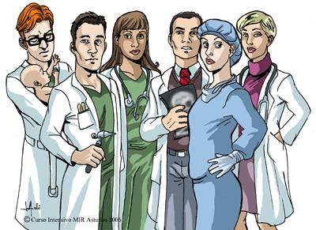
Titulo Cuarto. Recursos Humanos para los servicios de Salud
Artículos 78 - 95
Capítulos
I.- Profesionales, Técnicos y Auxiliares
II.- Servicio Social de Pasantes y Profesionales
III.- Formación, Capacitación y Actualización del Personal

Slide 14
Titulo Cuarto. Recursos Humanos para los servicios de Salud
Art. 79- Para el ejercicio de actividades profesionales en el campo de la medicina, odontología, veterinaria, biología, bacteriología, enfermería, trabajo social, química, psicología, ingeniería sanitaria, nutrición, dietología, patología y sus ramas, se requiere que los títulos profesionales o certificados de especialización hayan sido legalmente expedidos y registrados por las autoridades educativas competentes . Para el ejercicio de actividades técnicas y auxiliares que requieran conocimientos específicos en el campo de la medicina, se requiere que los diplomas correspondientes hayan sido legalmente expedidos y registrados por las autoridades educativas competentes.

Slide 15
Titulo Cuarto. Recursos Humanos para los servicios de Salud
Art.83- Quienes ejerzan las actividades profesionales, técnicas y auxiliares y las especialidades a que se refiere este capítulo, deberán poner a la vista del público un anuncio que indique la institución que expidió el título, diploma o certificado y, en su caso, el número de su célula profesional.
Art.84- Todos los pasantes de las profesiones para la salud y sus ramas, deberán prestar el servicio social en los términos de las disposiciones legales aplicables en materia educativa y de las de esta ley.
Art.87. La prestación del servicio de los pasantes de las profesiones para la salud, se llevará a cabo en las unidades aplicativas del primer nivel de atención, prioritariamente en áreas de menor desarrollo económico y social.

Slide 16
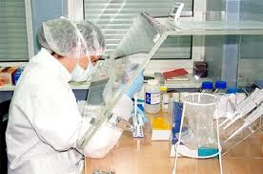
Titulo Quinto. Investigación para la Salud
Artículos 96 - 103
Capítulo Único
Art.100- La investigación en seres humanos se desarrollará conforme a las siguientes bases:
I- Deberá adaptarse a los principios científicos y éticos que justifican la investigación médica.
II- Podrá realizarse sólo cuando el conocimiento que se pretenda producir no pueda obtenerse por otro método idóneo.
III- Podrá efectuarse sólo cuando exista una razonable seguridad de que no expone a riesgos ni daños innecesarios al sujeto en experimentación.

Slide 17
Titulo Quinto. Investigación para la Salud
IV- Se deberá contar con el consentimiento por escrito del sujeto en quien se realizará la investigación, o de su representante legal en caso de incapacidad legal de aquél.
V- Sólo podrá realizarse por profesionales de la salud en instituciones médicas que actúen bajo la vigilancia de las autoridades sanitarias competentes.
VI- El profesional responsable suspenderá la investigación en cualquier momento, si sobreviene el riesgo de lesiones graves, invalidez o muerte del sujeto en quien se realice la investigación.
Titulo Quinto BIS. El Genoma Humano
Artículos 103 bis I - 103 bis 7
Capítulo Único

Slide 18
Titulo Sexto. Información para la Salud
Artículos 104 - 109
Capítulo Único
Art.104- La S.S. y los gobiernos de las entidades federativas, captarán, producirán y procesarán la información necesaria para el proceso de planeación, programación, presupuestación y control del Sist. Nacional de Salud. La información se referirá, fundamentalmente a lo siguiente:
I- Estadísticas de natalidad, mortalidad, morbilidad e invalidez.
II- Factores demográficos, económicos, sociales y ambientales vinculados a la salud.
III-Recursos físicos, humanos y financieros disponibles para la protección de la salud y su utilización.

Slide 19
Titulo Séptimo. Promoción de la Salud
Artículos 110- 132
Capítulos
I.- Disposiciones Comunes
II.- Educación para la Salud
III.- Nutrición
IV.- Efectos del Ambiente en la Salud
V.- Salud Ocupacional

Slide 20
Titulo Séptimo. Promoción de la Salud
Art.111- La promoción de la salud comprende:
I. Educación para la salud
II-Nutrición
III-Control de los efectos del ambiente en la salud
IV-Salud Ocupacional
V- Fomento sanitario

Slide 21
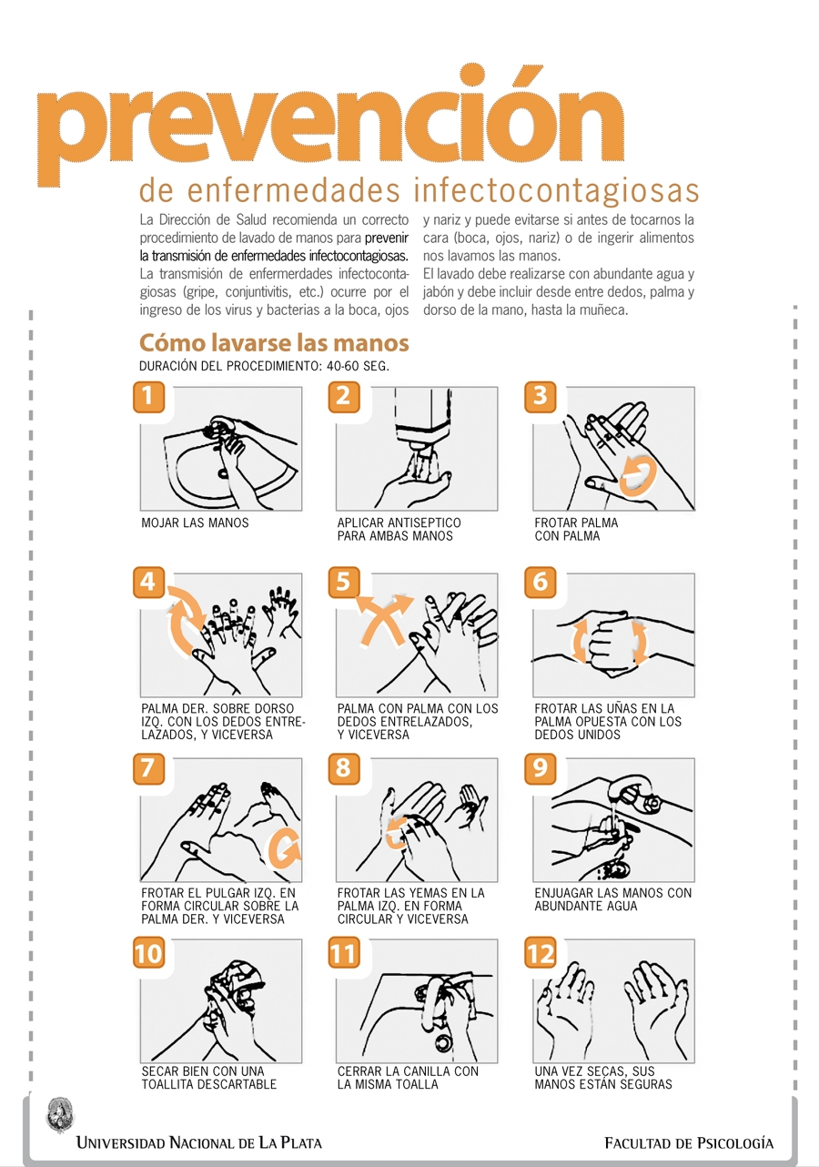
Titulo Octavo. Prevención y Control de Enfermedades y Accidentes
Artículos 133- 166
Capítulos
I.- Disposiciones Comunes
II.- Enfermedades Transmisibles
III.- Enfermedades No Transmisibles
IV.- Accidentes

Slide 22
Titulo Octavo. Prevención y Control de Enfermedades y Accidentes
Art.137- Las personas que ejerzan la medicina o que realicen actividades afines, están obligadas a dar aviso a las autoridades sanitarias de los casos de enfermedades transmisibles posteriormente a su diagnóstico o sospecha diagnóstica.
Art.160- La S.S. coordinará sus actividades con otras dependencias y entidades públicas y con los gobiernos de las entidades federativas, para la investigación, prevención y control de las enfermedades no transmisibles.

Slide 23
Titulo Octavo. Prevención y Control de Enfermedades y Accidentes
Art.163- La acción en materia de prevención y control de accidentes comprende :
I- El conocimiento de las causas más usuales que generan accidentes
II- La adopción de medidas para prevenir accidentes
III-El desarrollo de investigación para la prevención de los mismos
IV- Educación para la salud, en la prevención de accidentes
V- La atención de los padecimientos que se produzcan como consecuencia de ellos
VI-La promoción de la participación de la comunidad en la prevención de accidentes.

Slide 24
Titulo Noveno. Asistencia Social, Prevención de la Discapacidad y Rehabilitación de las Personas con Discapacidad
Artículos 167- 180
Capítulo Único
Art. 167- Para los efectos de esta ley, se entiende por asistencia social el conjunto de acciones tendientes a modificar y mejorar las circunstancias de carácter social que impidan al individuo su desarrollo integral, así como la protección física, mental y social de personas en estado de necesidad, desprotección o desventaja física y mental, hasta lograr su incorporación a una vida plena y productiva.

Slide 25
Titulo Decimo. Acción Extraordinaria en Materia de Salubridad General
Artículos 181- 183
Capítulo Único
Art. 181- En caso de epidemia de carácter grave, peligro de invasión de enfermedades transmisibles, situaciones de emergencia o catástrofe que afecten al país, la Secretaría de Salud dictará inmediatamente las medidas indispensables para prevenir y combatir los daños a la salud, a reserva de que tales medidas sean después sancionadas por el Presidente de la República.

Slide 26
Titulo Decimo Primero. Programa Contra las Adicciones
Artículos 184- 193
Capítulos
I.- Consejo Nacional Contra las Adicciones
II.- Programa Contra el Alcoholismo y el Abuso de Bebidas Alcohólicas
III.- Programa Contra el Tabaquismo
IV.- Programa Contra la Farmacodependencia

Slide 27
Titulo Decimo Segundo. Control Sanitario de Productos y Servicios de su Importación y Exportación
Capítulos
Artículos 194- 299
I.- Disposiciones Comunes
II.- Alimentos y Bebidas No Alcohólicas
III.- Bebidas Alcohólicas
IV.- Medicamentos
V.- Estupefacientes
VI.- Sustancias Psicotrópicas
VII.- Establecimientos Destinados al Proceso de Medicamentos
VIII.- Equipos médicos, prótesis, ortesis, ayudas funcionales, agentes de diagnóstico, insumos de uso odontológico, materiales quirúrgicos, de curación y productos higiénicos.
IX.- Productos Cosméticos
X.- Productos de Aseo
XI.- Tabaco
XII.- Plaguicidas, Nutrientes Vegetales y Sustancias Toxicas o Peligrosas
XIII.- Importación y Exportación

Slide 28
Titulo Decimo Segundo. Control Sanitario de Productos y Servicios de su Importación y Exportación
Art. 194- Se entiende por control sanitario, el conjunto de acciones de orientación, educación, muestreo, verificación y en su caso, aplicación de medidas de seguridad y sanciones que ejerce la Secretaría de Salud con la participación de los productores, comercializadores y consumidores. El ejercicio del control sanitario será aplicable al proceso, uso, aplicación, importación, exportación y disposición final de: Alimentos y bebidas alcohólicas y no alcohólicas, medicamentos, tabaco, estupefacientes, substancias psicotrópicas, productos de perfumería y belleza, plaguicidas, nutrientes vegetales y substancias tóxicas o peligrosas.

Slide 29
SECRETARIA DE SALUD- COFEPRIS - CONTROL SANITARIO
SISTEMA DE VALIDACION DE PROCESOS
ORIGEN, CALIDAD Y
TIPO DE MATERIAS PRIMAS
COMERCIALIZACIÓN
CONTROL DE
LA CALIDAD
CALIFICACION
B.P.F
TRANSPORTE
PROCESOS DE
PRODUCCIÓN
ALMACENAMIENTO
TECNOLOGIAS
DISTRIBUCIÓN DE
MEDICAMENTOS

Slide 30
Titulo Decimo Segundo. Control Sanitario de Productos y Servicios de su Importación y Exportación
Para los efectos de esta Ley, se entiende por:
I. Medicamentos: Toda substancia o mezcla de substancias de origen natural o sintético que tenga efecto terapéutico, preventivo o rehabilitatorio, que se presente en forma farmacéutica y se identifique como tal por su actividad farmacológica, características físicas, químicas y biológicas.
II. Fármaco: Toda substancia natural, sintética o biotecnológica que tenga alguna actividad farmacológica y que se identifique por sus propiedades físicas, químicas o acciones biológicas, que no se presente en forma farmacéutica y que reúna condiciones para ser empleada como medicamento o ingrediente de un medicamento;
III. Materia prima: substancia de cualquier origen que se use para la elaboración de medicamentos o fármacos naturales o sintéticos;
IV. Aditivo: toda substancia que se incluya en la formulación de los medicamentos y que actúe como vehículo, conservador o modificador de alguna de sus características para favorecer su eficacia, seguridad, estabilidad, apariencia o aceptabilidad, y
V. Materiales: los insumos necesarios para el envase y empaque de los medicamentos.

Slide 31
CLASIFICACIÓN DE MEDICAMENTOS
LEY GENERAL DE SALUD ARTÍCULO 224 LGS
A. POR SU FORMA DE PREPARACIÓN
I .- MAGISTRALES
II.- OFICINALES
III.- ESPECIALIDADES
FARMACÉUTICAS
B. POR SU NATURALEZA
I.- ALOPÁTICOS
II.- HOMEOPÁTICOS
III.- HERBOLARIOS

Slide 32
PRODUCTOS DE ORIGEN BIOLÓGICO O
SUSTANCIAS ANÁLOGAS SEMISITÉTICAS. ARTICULO 225 LGS
I.- Toxoides, vacunas y
preparaciones bacterianas
de uso parenteral
II.- Vacunas virales de
uso oral o parenteral
III.- Sueros y antitoxinas
de origen animal
IV.- Hemoderivados
V.- Vacunas y preparaciones
microbianas para uso oral
VI.- Materiales biológicos
para diagnóstico que se
administran al paciente
VII.- Antibióticos
VIII.- Hormonas
macrocelulares y enzimas
IX. Los demás que
determina la Secretaría

Slide 33
MEDICAMENTOS PARA SU VENTA Y SUMINISTRO AL PÚBLICO
LEY GENERAL DE SALUD ARTÍCULO 226 LGS
GRUPO I
ESTUPEFACIENTES
GRUPO II Y III
PSICOTRÓPICOS
GRUPO IV
MEDICAMENTOS
QUE REQUIEREN
RECETA MÉDICA
GRUPO V
MEDICAMENTOS QUE NO
REQUIERA RECETA MÉDICA
GRUPO VI
MEDICAMENTOS QUE NO
REQUIEREN RECETA MÉDICA
“LIBRE VENTA”

Slide 34
Articulo 257 LSG Los establecimientos que se destinen al proceso de MEDICAMENTOS, incluyendo su importación y exportación se clasifican, para los efectos de esta ley, en:
I.-Fabricas o laboratorios
de materias primas
VI. Almacén de depósito y
distribución de meds. o prods.
biols. para uso humano,
y de remedios herbolarios
X. Farmacia
XI. Establecimientos
destinados al proceso
de medicamentos
para uso veterinario
II.-Fabricas o laboratorios
de medicamentos o prods.
biológicos de uso humano
VII.Almacén de depósito
y dist. de materias primas
III.-Fábrica o laboratorio
de remedios herbolarios
XII. Los demás que
determine el Consejo
de Salubridad General
VIII. Droguería
IV. Laboratorio de
control químico,
biológico, farmacéutico
IX. Botica
V. Almacén de acondicionamiento
de meds. o prods. biols. y de
remedios herbolarios

Slide 35
Titulo Decimo Tercero. Publicidad
Artículos 300- 312
Capítulo Único
Art. 307- Tratándose de publicidad de alimentos y bebidas alcohólicas, ésta no deberá asociarse directa o indirectamente con el consumo de bebidas alcohólicas. La publicidad no deberá inducir a hábitos de alimentación nocivos, ni atribuir a los alimentos industrializados un valor superior o distinto al que tengan en realidad. La publicidad de alimentos y bebidas no alcohólicas deberá incluir en forma visual, auditiva o visual y auditiva, según sea para impresos, radio o cine y televisión, mensajes precautorios de la condición del producto o mensajes promotores de una alimentación equilibrada.
Art. 309- Los horarios en los que las estaciones de radio y televisión y las salas de exhibición cinematográfica podrán transmitir o proyectar, según el caso, publicidad de bebidas alcohólicas o de tabaco, se ajustarán a lo que establezcan las disposiciones generales aplicables.

Slide 36
Titulo Decimo Cuarto. Donación, Trasplantes y Perdidas de la Vida
Artículos 313- 350
Capítulos
I.- Disposiciones comunes
II.- Donación
III.- Trasplante
IV.- Perdida de la Vida
V.- Cadáveres

Slide 37
Titulo Decimo Cuarto. Donación, Trasplantes y Perdidas de la Vida
Art. 313- Compete a la Secretaría de Salud:
I- El control sanitario de las donaciones y trasplantes de órganos, tejidos y células de seres humanos, por conducto del órgano desconcentrado Centro Nacional de Trasplantes, y
II- La regulación y el control sanitario sobre cadáveres.
Art. 350 bis 4- Las instituciones educativas que obtengan cadáveres de personas desconocidas serán depositarias de ellos durante 10 días, con objeto de dar oportunidad a los familiares para reclamarlos. En este lapso los cadáveres permanecerán en las instituciones y únicamente recibirán el tratamiento para su conservación y el manejo sanitario que señalen las disposiciones respectivas. Una vez concluido el plazo correspondiente sin reclamación, las instituciones educativas podrán utilizar el cadáver.

Slide 38
Titulo Decimo Quinto. Sanidad Internacional
Artículos 351- 367
Capítulos
I.- Disposiciones comunes
II.- Sanidad en Materia de Migración
III.- Sanidad Marítima, Aérea y Terrestre

Slide 39
Titulo Decimo Quinto. Sanidad Internacional
Art. 354- Compete a la Secretaría de Salud adoptar las medidas que procedan para la vigilancia sanitaria de personas, animales, objetos o substancias que ingresen al territorio nacional y que, a su juicio, constituyan un riesgo para la salud de la población. Sanidad en materia de migración Sanidad marítima, aérea y terrestre.

Slide 40
Titulo Decimo Sexto. Autorizaciones y Certificados
Artículos 368- 392
Capítulos
I.- Autorizaciones
II.- Revocación de Autorizaciones Sanitarias
III.- Certificados

Slide 41
Titulo Decimo Sexto. Autorizaciones y Certificados
Art.368- La autorización sanitaria es el acto administrativo mediante el cual la autoridad sanitaria competente permite a una persona pública o privada, la realización de actividades relacionadas con la salud humana. Las autorizaciones sanitarias tendrán el carácter de licencias, permisos, registros o tarjetas de control sanitario.
Art. 389- Para fines sanitarios se extenderán los siguientes certificados: Prenupciales De defunción y De muerte fetal.

Slide 42
Titulo Decimo Séptimo. Vigilancia Sanitaria
Artículos 393- 401
Capítulo Único
Art. 395- El acto u omisión contrario a los preceptos de esta ley y a las disposiciones que de ella emanen, podrá ser objeto de orientación y educación de los infractores con independencia de que se apliquen, si procedieren, las medidas de seguridad y las sanciones correspondientes en esos casos.

Slide 43
Titulo Decimo Octavo. Medidas de Seguridad, Sanciones y Delitos
Artículos 402- 482
Capítulos
I.- Medidas de Seguridad Sanitaria
II.- Sanciones Administrativas
III.- Procedimiento para Aplicar las Medidas de Seguridad y Sanciones
IV.- Recurso de Inconformidad
V.- Prescripción
VI.- Delitos
VII.- Delitos contra la Salud en su Modalidad de Narcomenudeo

Slide 44
Titulo Decimo Octavo. Medidas de Seguridad, Sanciones y Delitos
Art. 404- Son medidas de seguridad sanitaria las siguientes:
El aislamiento
La cuarentena
La observación personal
La vacunación de personas La vacunación de animales
La destrucción o control de insectos u otra fauna transmisora y nociva La suspensión de trabajos o servicios.
La suspensión de mensajes publicitarios en materia de salud
La emisión de mensajes publicitarios que advierta peligros de daños a la salud
El aseguramiento y destrucción de objetos, productos o substancias
La desocupación o desalojo de casas, edificios, establecimientos y, en general de cualquier predio, para evitar daño a las personas .

Slide 45
Titulo Decimo Octavo. Medidas de Seguridad, Sanciones y Delitos
Art. 417- Las sanciones administrativas podrán ser: Amonestación con apercibimiento, Multa Clausura temporal o definitiva, que podrá ser parcial o total, y Arresto hasta por 36 horas.
Art. 462- Se impondrán de 4 a 10 años de prisión y multa por el equivalente de 4 a 10 mil días de salario mínimo general vigente en la zona de que se trate: Al que ilícitamente obtenga, conserve, utilice, prepare o suministre órganos, tejidos y sus componentes, cadáveres o fetos de seres humanos. Al que comercie o realice actos que tengan por objeto la intermediación onerosa de órganos, tejidos incluyendo la sangre, cadáveres, fetos o restos de seres humanos.
Art. 469- Al profesional, técnico o auxiliar de la atención médica que sin causa justificada se niegue a prestar asistencia a una persona, en caso de notoria urgencia, poniendo en peligro su vida, se le impondrá de seis meses a cinco años de prisión y multa de 5 a ciento veinticinco días de salario mínimo general vigente, y suspensión para ejercer la profesión hasta por dos años.

Slide 46
Titulo Decimo Octavo. Medidas de Seguridad, Sanciones y Delitos
Art. 479. Para los efectos de este capítulo se entiende que el narcótico está destinado para su estricto e inmediato consumo personal, cuando la cantidad del mismo, en cualquiera de sus formas, derivados o preparaciones no exceda de las previstas en el listado siguiente:

